Slide 1


Формирование математической грамотности и глобальной компетентности
Старший методист
МАОУ Тоболовская СОШ
Жидкова Т.В
Notes:
Оригинальные шаблоны для презентаций: https://presentation-creation.ru/powerpoint-templates.html
Бесплатно и без регистрации.

Slide 2


Slide 3
«Математическая грамотность» – это способность индивидуума проводить математические рассуждения и формулировать, применять, интерпретировать математику для решения проблем в разнообразных контекстах реального мира.

Slide 4
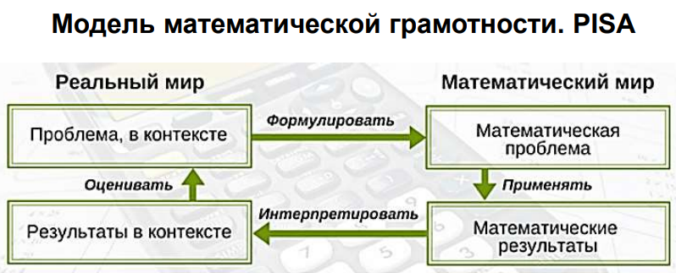

Slide 5
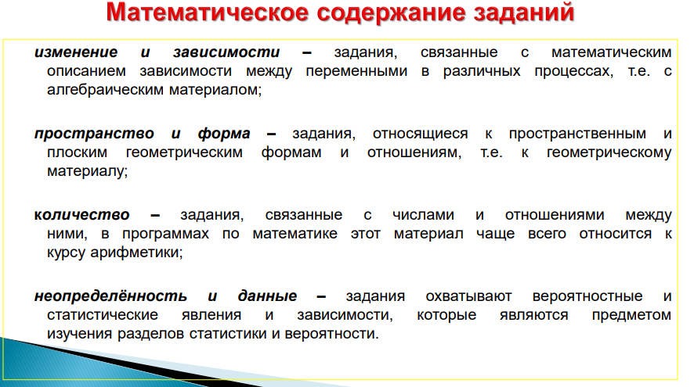

Slide 6
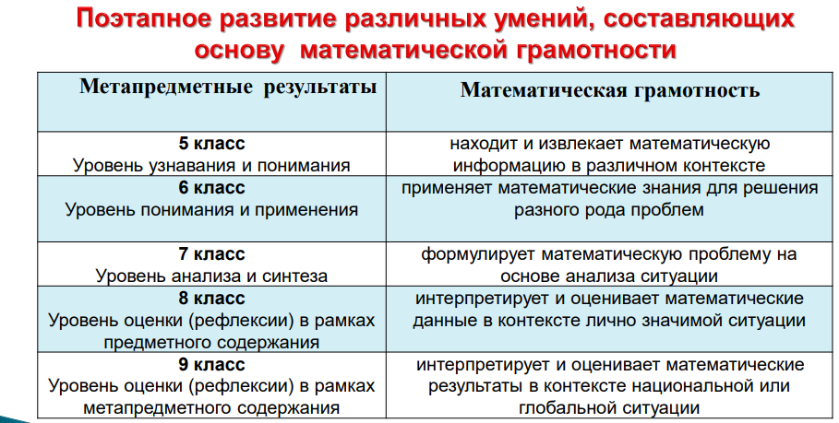

Slide 7
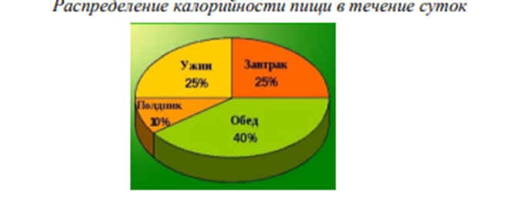
Задача 1 «Калорийность продуктов»
6 класс
Для роста и развития организма подростка большое значение имеет энергетическая ценность продуктов питания -калорийность.
В среднем норма для этого возраста составляет от 2500 до 2800 калорий в день в зависимости от активности: чем подросток активнее, тем больше требуется калорий.
Витя ведёт активный образ жизни, занимается футболом и плаванием, его суточная норма питания составляет около 2800 килокалорий.
Маша не посещает спортивные секции, увлекается вышиванием и бисероплетением, её суточная норма – около 2500 килокалорий.
Задание 1. Во сколько раз больше калорий за сутки требуется Вите, чем Маше?

Slide 8
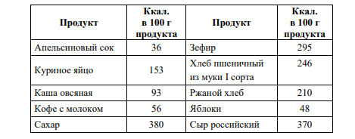
Для роста и развития организма подростка большое значение имеет энергетическая ценность продуктов питания – калорийность. Ниже приведена таблица калорийности некоторых продуктов, употребляемых Витей.
Задание 2. На полдник Витя съел яблоко (200 г) и бутерброд с российским сыром (кусок белого хлеба 20 г и сыра 30 г). Сколько килокалорий получил Витя в полдник?

Slide 9
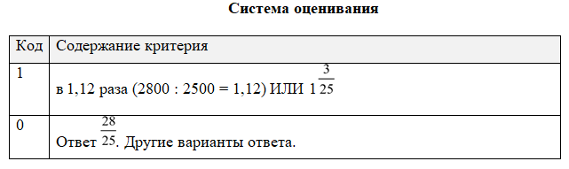
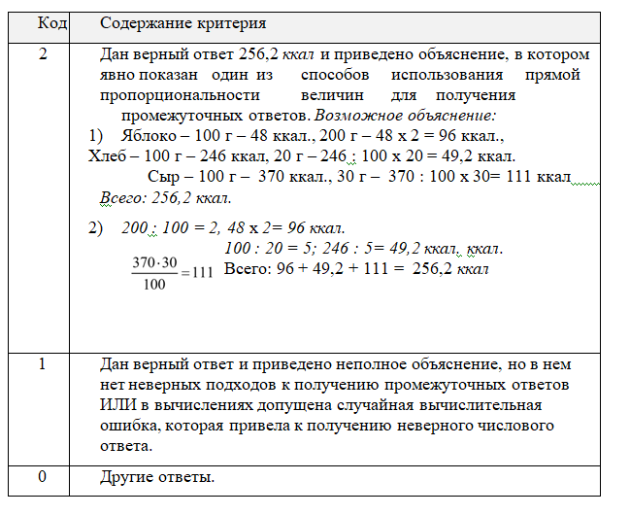

Slide 10
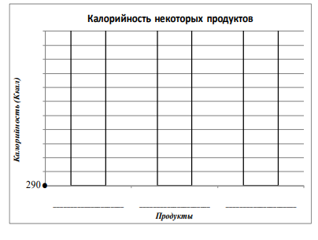
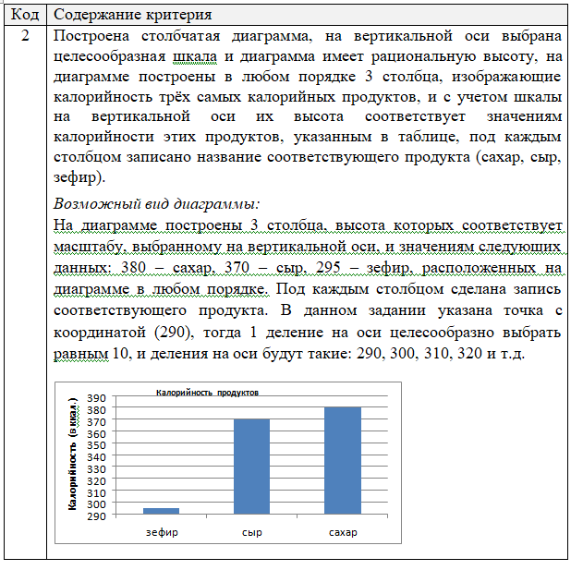
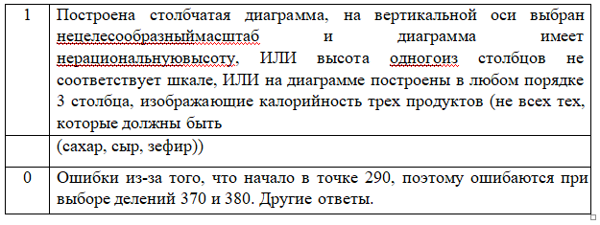
Задание 3. Представьте на диаграмме значения калорийности трёх самых калорийных продуктов из указанных в таблице

Slide 11
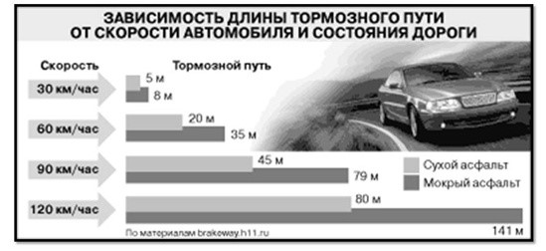
Задача 2 «Тормозной путь»
7 класс
Тормозным путем называется расстояние, которое прошло транспортное средство от момента нажатия на педаль тормоза до полной остановки. При движении автомобиля его тормозной путь зависит от скорости и от состояния дорожного полотна, связанного с погодными условиями.
Задание 1. Сотрудник дорожно-патрульной службы проводит занятие с водителями, нарушившими на дороге скоростной режим. Он просит их, используя данные, представленные на диаграмме, выбрать в таблице верные утверждения.

Slide 12

Автомобиль, двигавшийся на резине без шипов по мокрой дороге со скоростью 60 км/ч, начал торможение. Вычислите длину его тормозного пути. Результат округлите до целого.

Slide 13


Slide 14
Глобальная компетентность (глобальные компетенции) - это специфический обособленный ценностноинтегративный компонент функциональной грамотности, имеющий собственное предметное содержание, ценностную основу и нацеленный на формирование универсальных навыков.
Глобальная компетентность - компонент функциональной грамотности, одна из ключевых компетенций, составляющих основу ориентации и успешного существования в современном социуме.

Slide 15
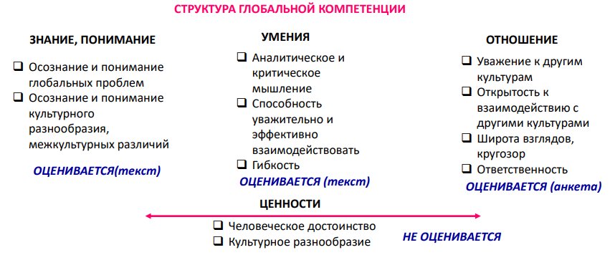

Slide 16
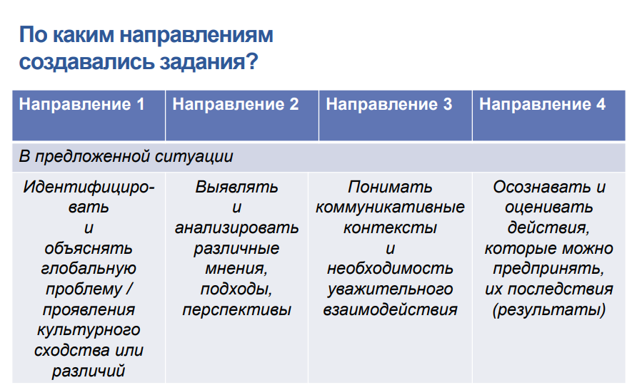

Slide 17
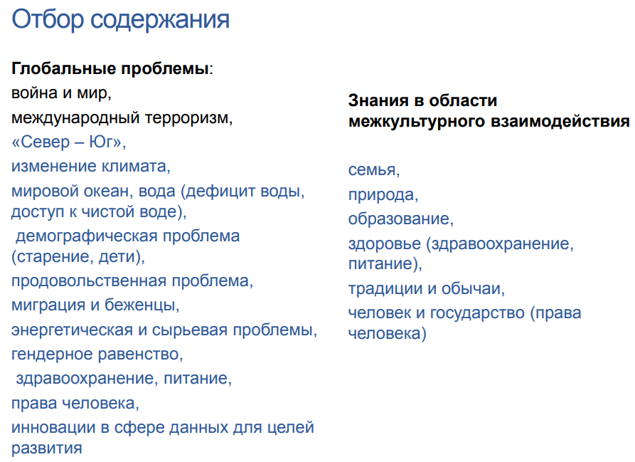

Slide 18
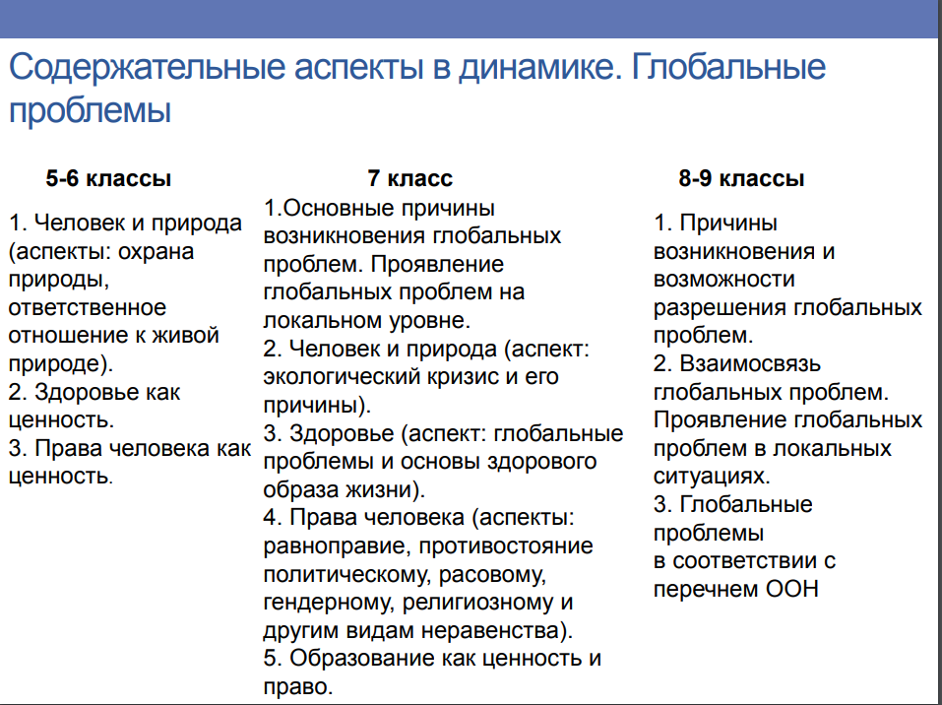

Slide 19
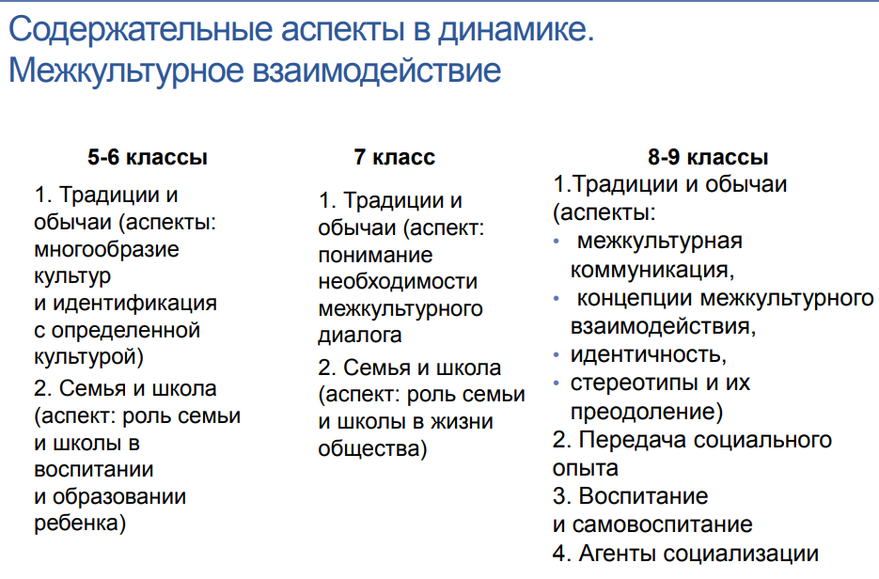

Slide 20
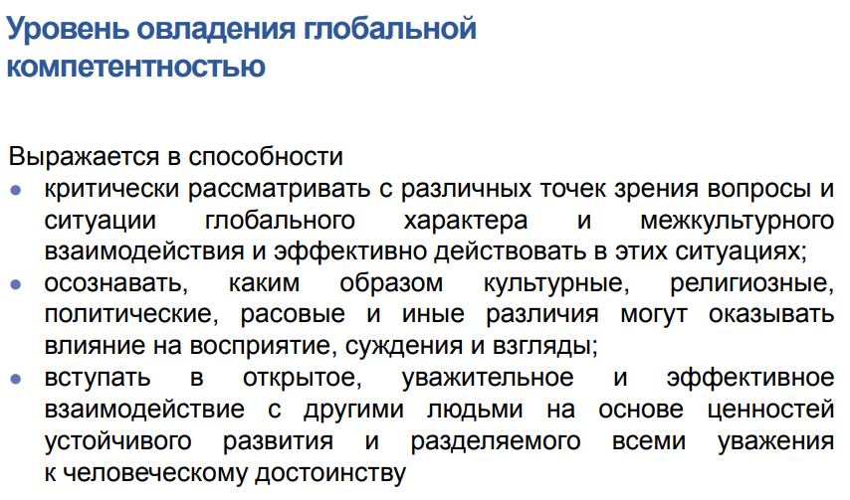

Slide 21
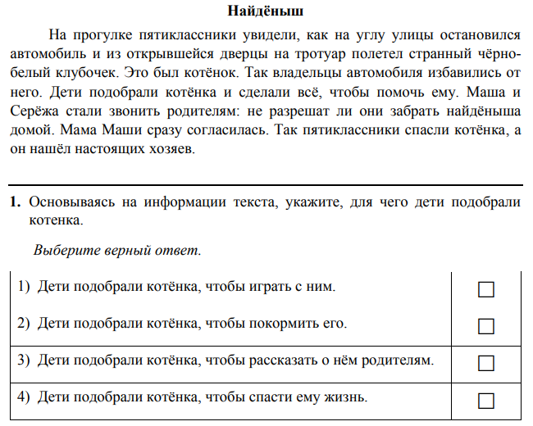
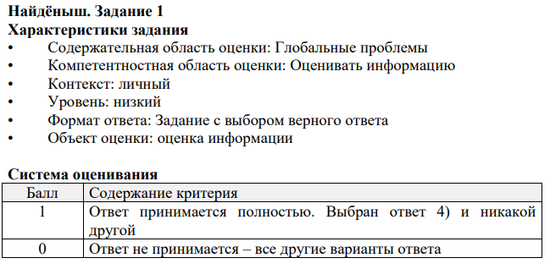
Задача 1 «Найдёныш»
5 класс

Slide 22
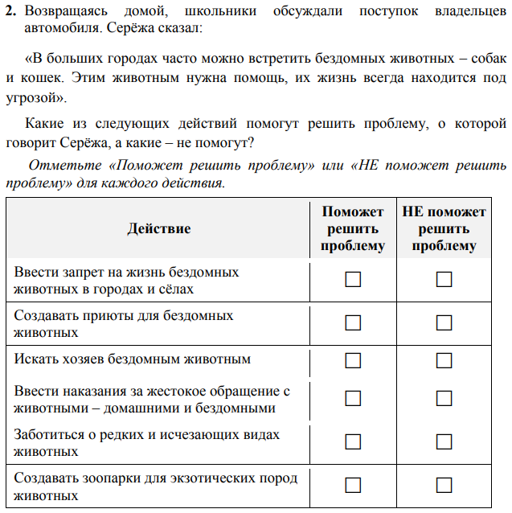
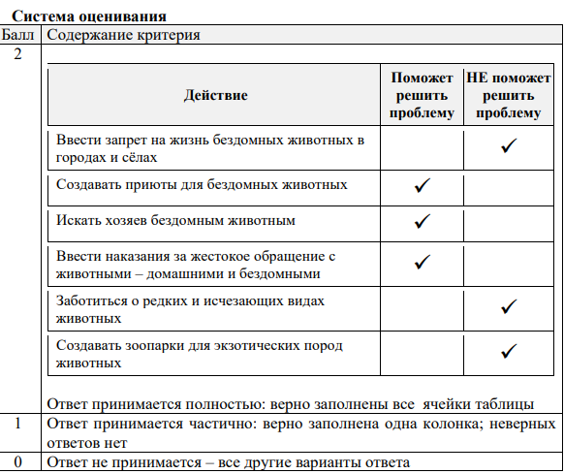

Slide 23
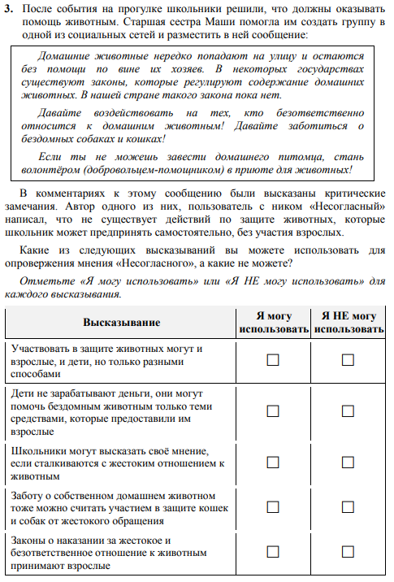
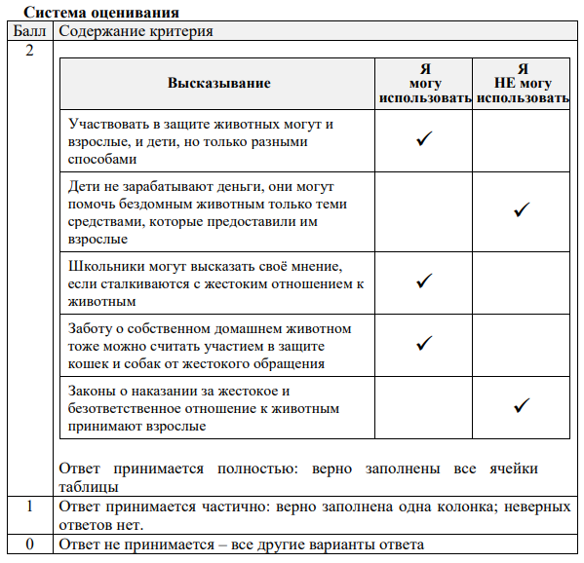

Slide 24
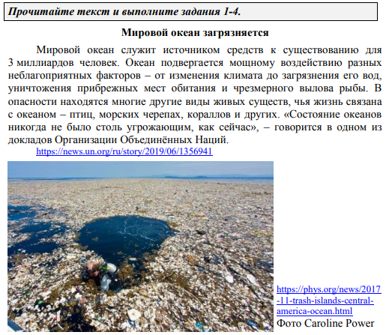
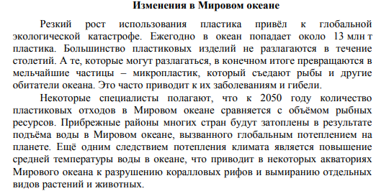
Задача 2 «Мировой океан загрязняется»
6 класс

Slide 25
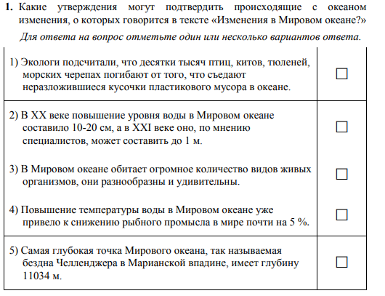
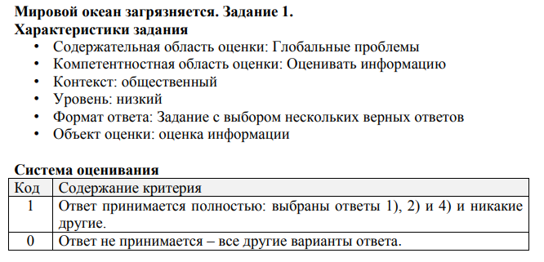

Slide 26
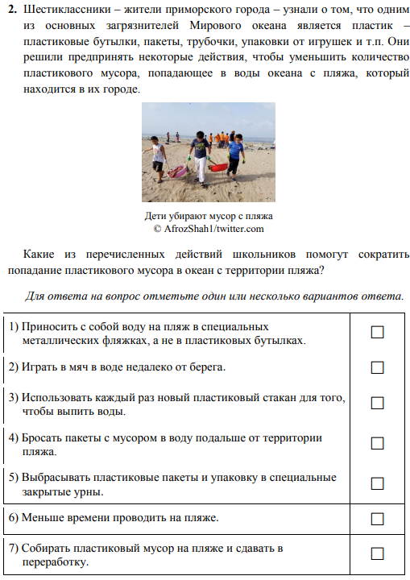
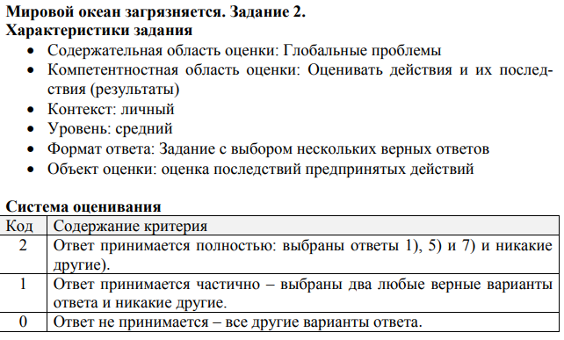

Slide 27
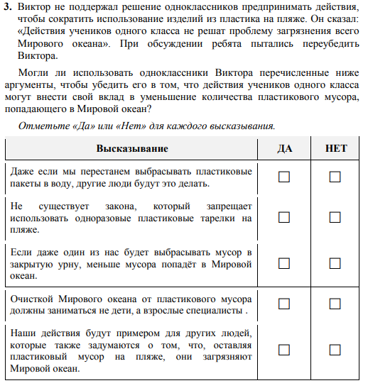
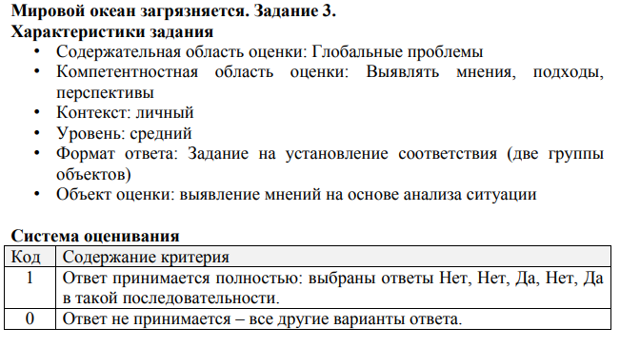

Slide 28
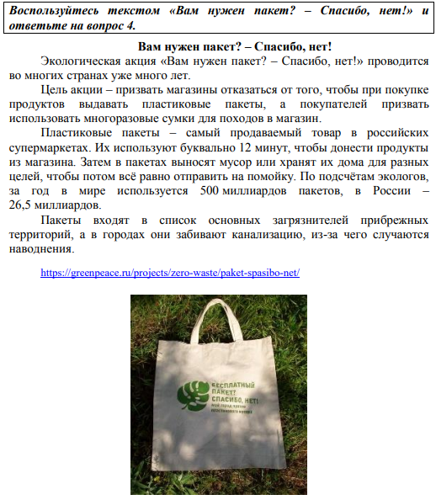
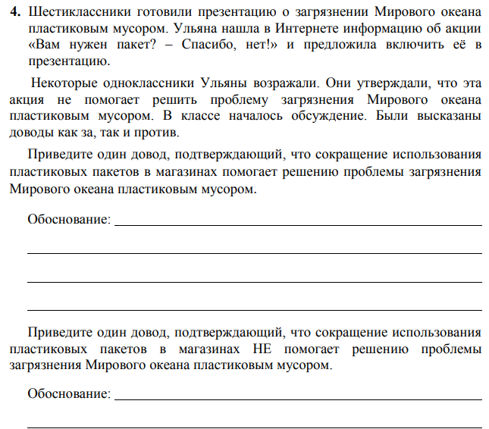

Slide 29
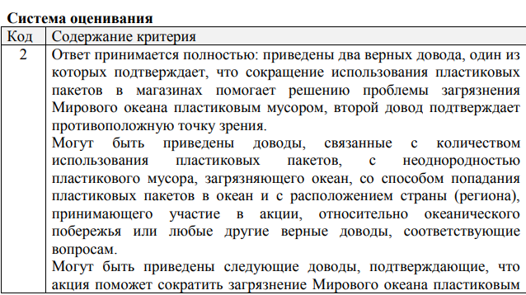
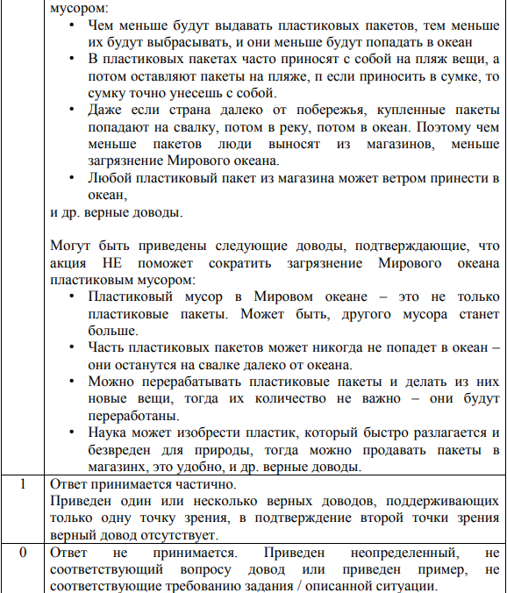

Slide 30
Спасибо за внимание!

